Slide 1
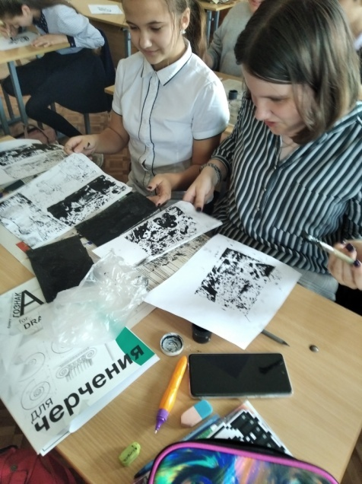
Гравюра на картоне как возможность плодотворной самореализации учащихся в творческой деятельности
(из опыта работы)
Учитель изобразительного искусства
МАОУ Апрелевской сош N4
Аленькова Александра Анатольевна

Slide 2
В чем цель школьного образования?
Думаю, для любого человека, даже не знакомого с фгос, компетенциями, технологиями, ууд и прочими странными словами, ясно, что
это
воспитание человека мыслящего, эстетически и нравственно развитого, способного самостоятельно добывать знания и иметь интерес к этому виду деятельности

Slide 3
Весь вопрос в достижении этой цели.
Никакие технологии, компетенции и другие новомодные термины в канцелярском стиле современной педагогической науки не помогут и не объяснят, как этого добиться, если не проявлять
живой интерес к своей специальности

Slide 4
Что я делаю для достижения этой главной цели?
Определяюсь с задачами. Они, кстати, прекрасно были прописаны в конструкторе 2022 года.
Задачами модуля «Живопись, графика, скульптура» являются:
освоение художественной культуры как формы выражения в пространственных формах духовных ценностей, формирование представлений о месте и значении художественной деятельности в жизни общества;
формирование у обучающихся представлений об отечественной и мировой художественной культуре во всём многообразии её видов;
формирование у обучающихся навыков эстетического видения и преобразования мира;
приобретение опыта создания творческой работы посредством различных художественных материалов в разных видах визуально-пространственных искусств: изобразительных (живопись, графика, скульптура), декоративно-прикладных, в архитектуре и дизайне, опыта художественного творчества в компьютерной графике и анимации, фотографии, работы в синтетических искусствах (театре и кино) (вариативно);
формирование пространственного мышления и аналитических визуальных способностей;
овладение представлениями о средствах выразительности изобразительного искусства как способах воплощения в видимых пространственных формах переживаний, чувств и мировоззренческих позиций человека;
развитие наблюдательности, ассоциативного мышления и творческого воображения;
воспитание уважения и любви к цивилизационному наследию России через освоение отечественной художественной культуры;
развитие потребности в общении с произведениями изобразительного искусства, формирование активного отношения к традициям художественной культуры как смысловой, эстетической и личностно значимой ценности.

Slide 5
Далее идет разработка плана для решения этих задач (вспоминаем начальную школу и решение задачек по вопросам) – для этого в помощь «СОДЕРЖАНИЕ МОДУЛЯ «ЖИВОПИСЬ, ГРАФИКА, СКУЛЬПТУРА» из того же, между прочим, конструктора:
Основные виды живописи, графики и скульптуры.
Язык изобразительного искусства и его выразительные средства .
Живописные, графические и скульптурные художественные материалы, их особые свойства.
Навыки размещения рисунка в листе, выбор формата.
Ритм и ритмическая организация плоскости листа.
И в плане - «Линия и её выразительные возможности.
Ритм линий», а так же «Пятно как средство выражения. Ритм пятен».
Ну, почему это часто воспринимается, как простой карандаш (фломастер) или кисть и черная акварель?

Slide 6
А почему бы не выполнить такую работу, как гравюра на картоне?
Это и «освоение художественной культуры как формы выражения»,
и «приобретение опыта создания творческой работы посредством различных художественных материалов в разных видах визуально-пространственных искусств»,
и «овладение представлениями о средствах выразительности изобразительного искусства»,
и «развитие наблюдательности, ассоциативного мышления и творческого воображения».

Slide 7
Но самое главное, эта работа получается у всех!!!
А это важно! Конечный результат должен показать ребенку, что он МОЖЕТ ВЫПОЛНИТЬ РАБОТУ, в конце концов, может творчески трансформировать сюжет предложенный учителем.

Slide 8
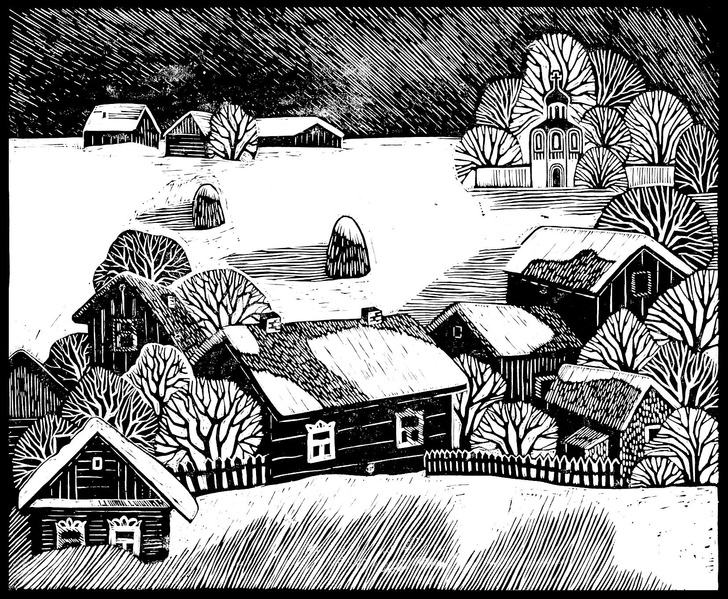
На гравюру выделяем, обычно два урока. На первом знакомство с видом графики и работа над доской. На втором – доделка и печать.
Знакомство начинаем со знакомства с графикой и тиражной графикой в частности.

Slide 9
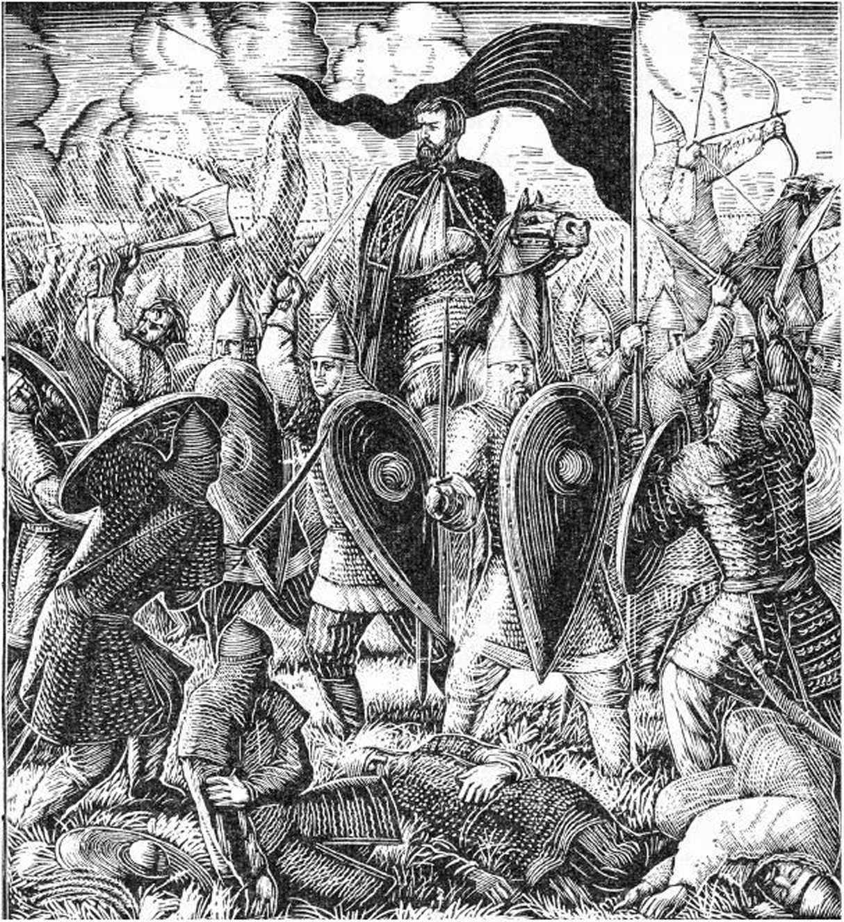

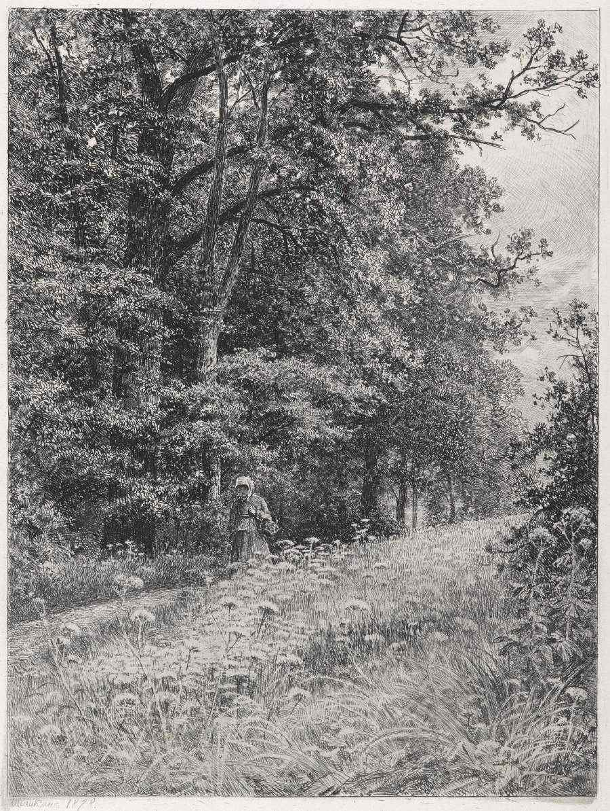
1.Сравниваем разные способы гравировки и их художественные особенности – какая гравюра выглядит более подробно, детально, какая более обобщённо.
Литография
И.Шишкин
Ксиллография
Офорт .
Влад. Александрович Фаворский. Иллюстрации.

Slide 10
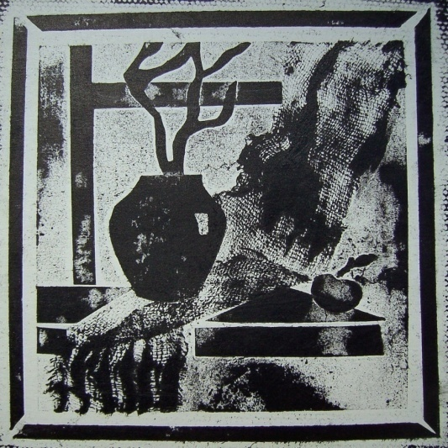
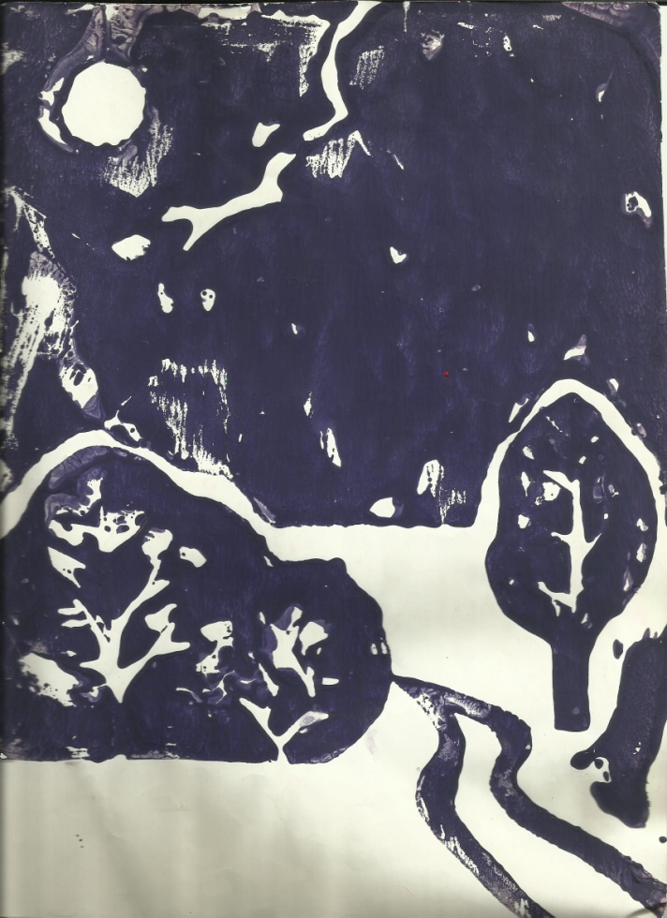
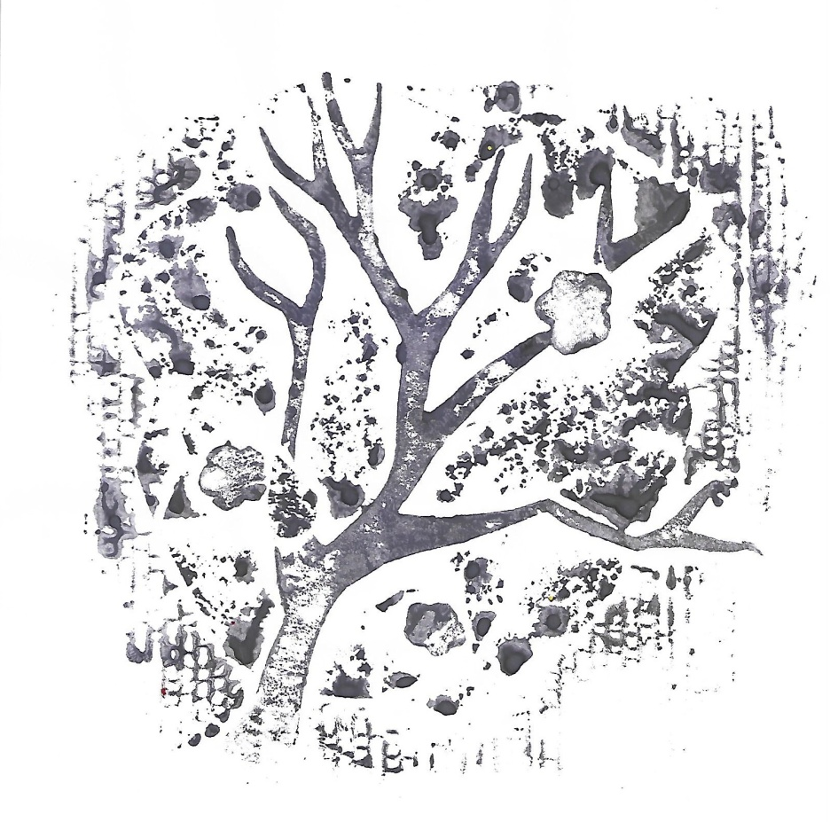
2. Разбор художественных особенностей гравюры на картоне и технология её выполнения.
Обращается внимание на то, что с помощью различных материалов с разнообразной поверхностью, можно передать различную фактуру.
Обсуждаем сюжеты, которые можно передать в данной технике и их композицию.

Slide 11
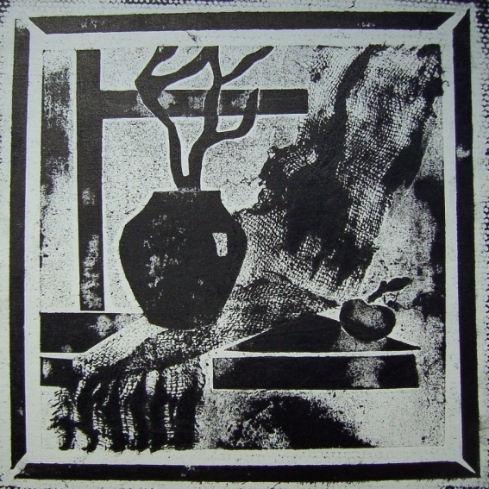
Как сделать гравюру.
1. На лист картона (размер А5 –половинка листаА4) наклеить вырезанные силуэты предметов из тонкого картона, фактурной бумаги (бумаги с рельефом, тиснёных обоев или даже ткани).
2. После высыхания клея на лист с аппликацией нанести гуашь широкой кисточкой, а затем быстро наложить лист тонкой бумаги и разгладить. Всё, что выступает над поверхностью основы – отпечатывается.
3. Аккуратно снять лист. Обычно первые отпечатки не очень удачны. Но с этой матрицы ( основы) можно сделать много отпечатков и приноровиться сколько краски накладывать.

Slide 12
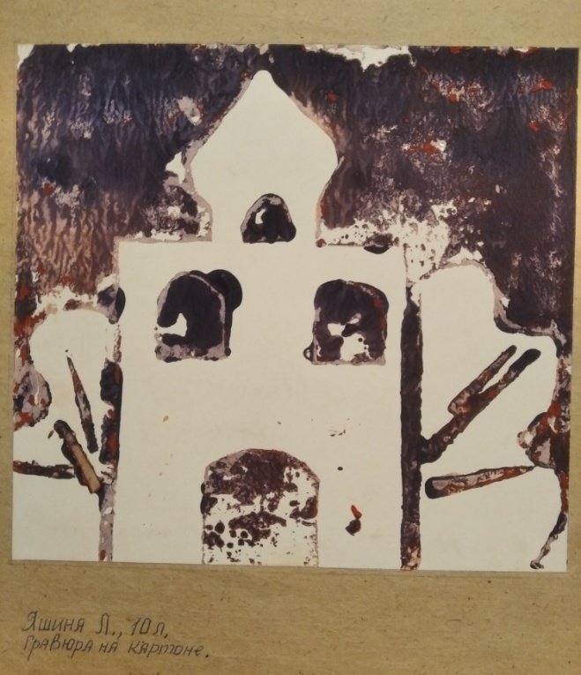
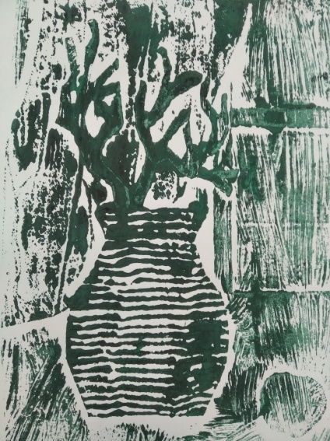
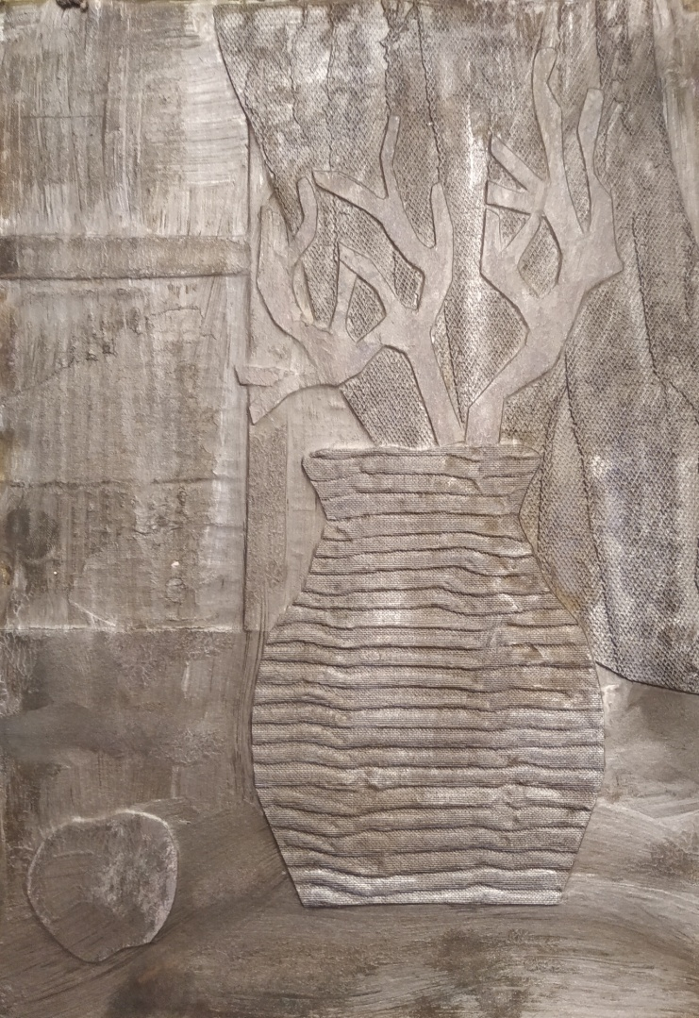
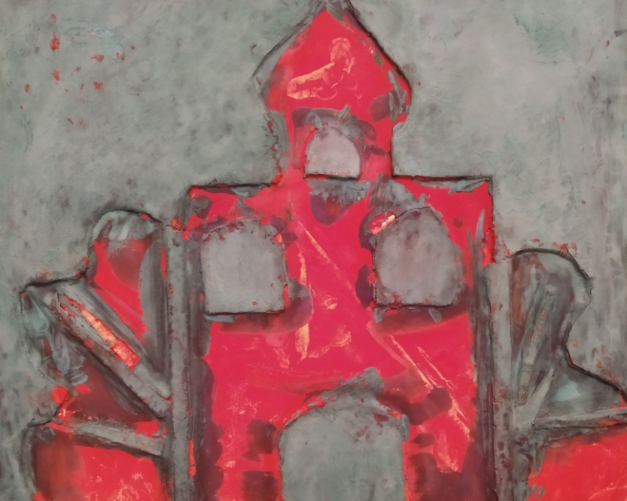
Сначала делаем «доску» или матрицу.
А затем печатаем.

Slide 13
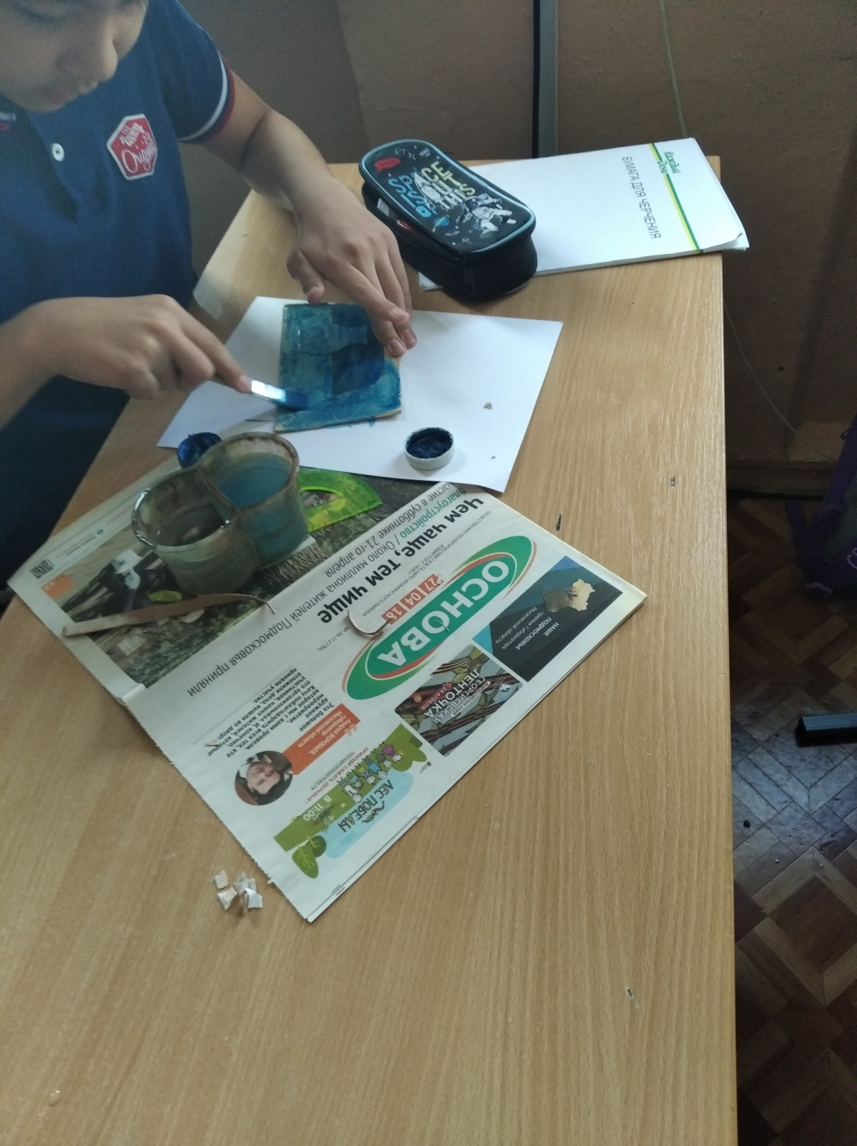

Slide 14
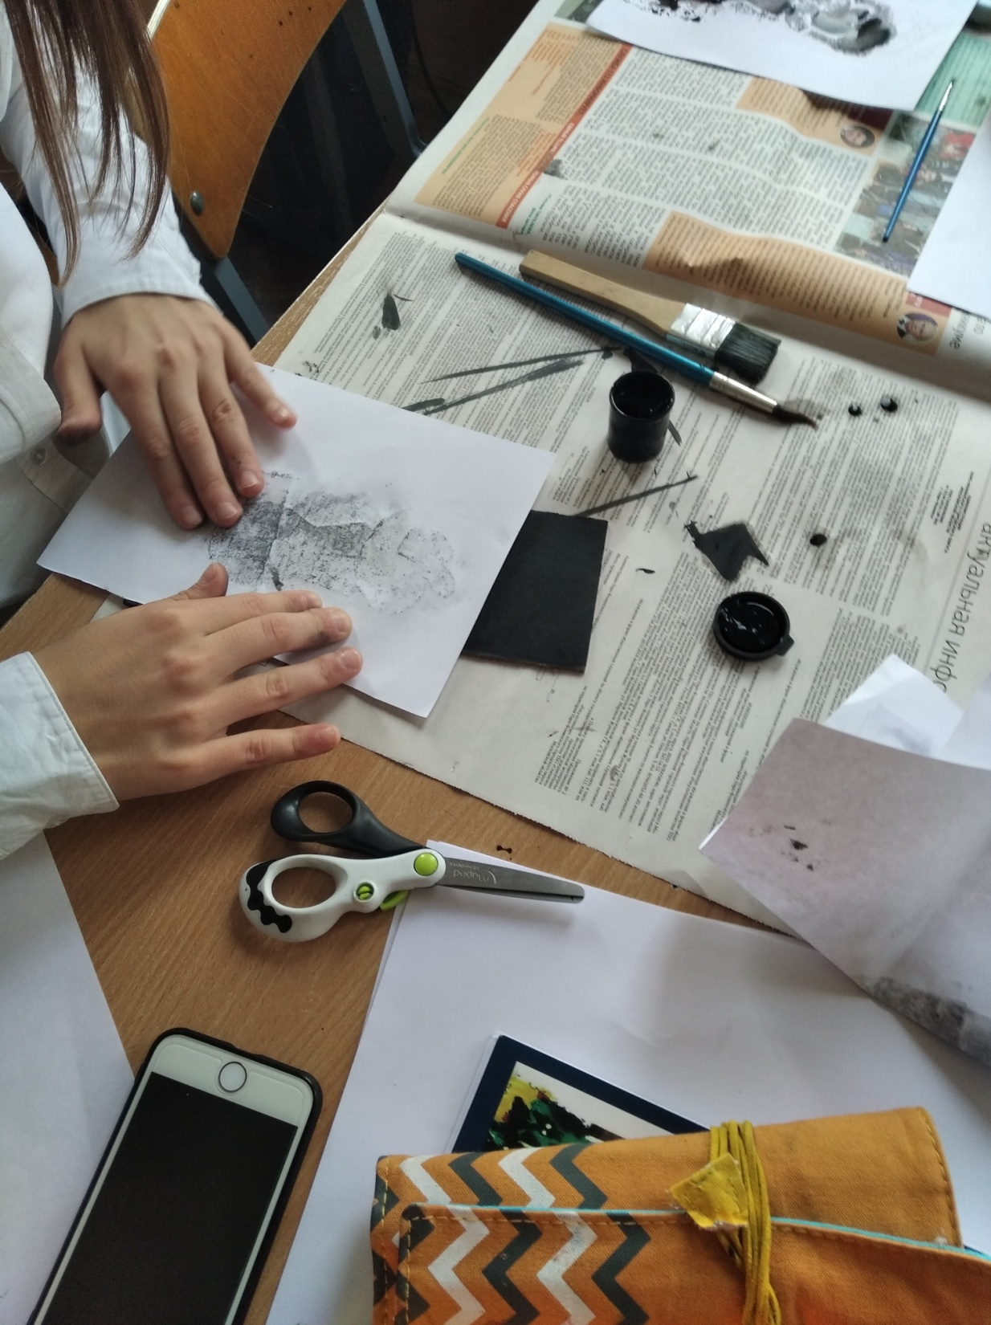

Slide 15
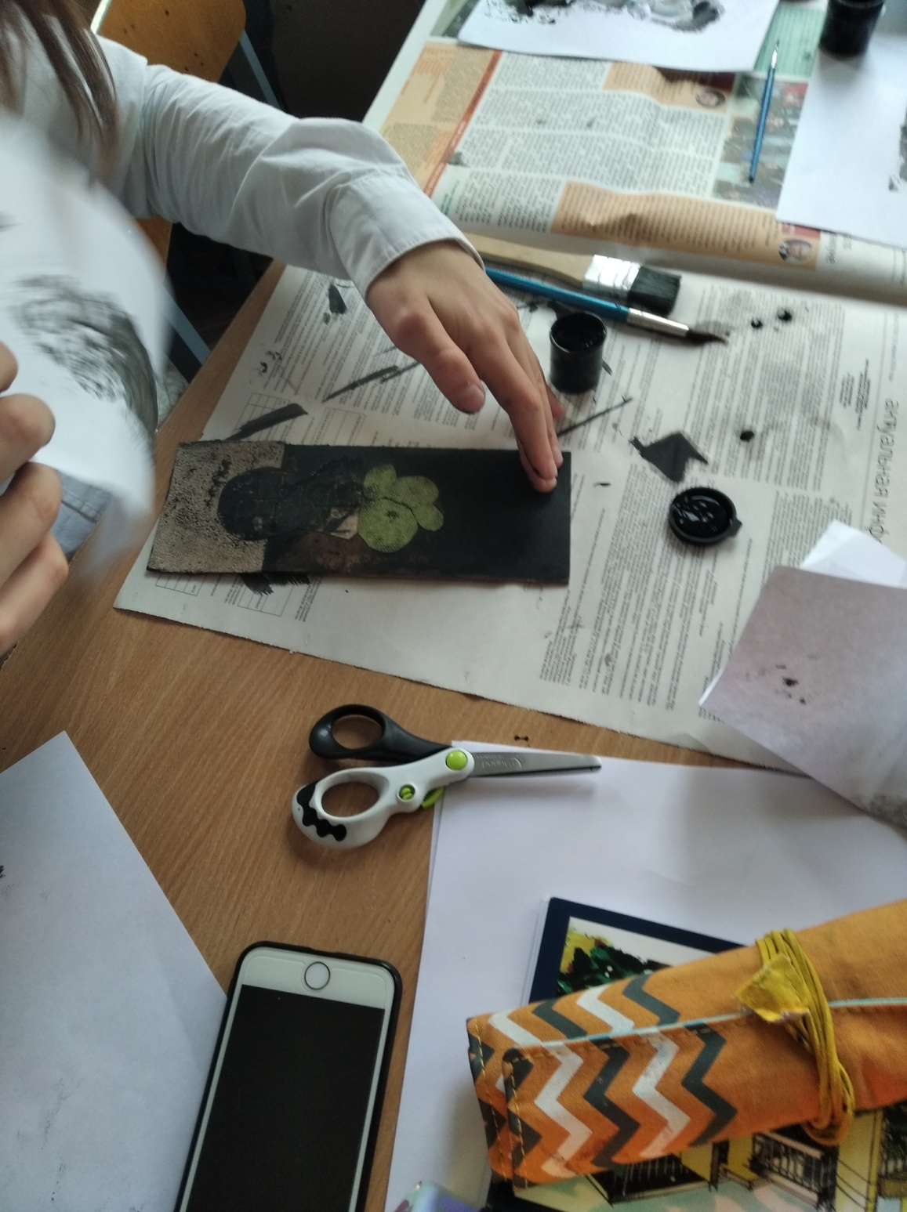

Slide 16
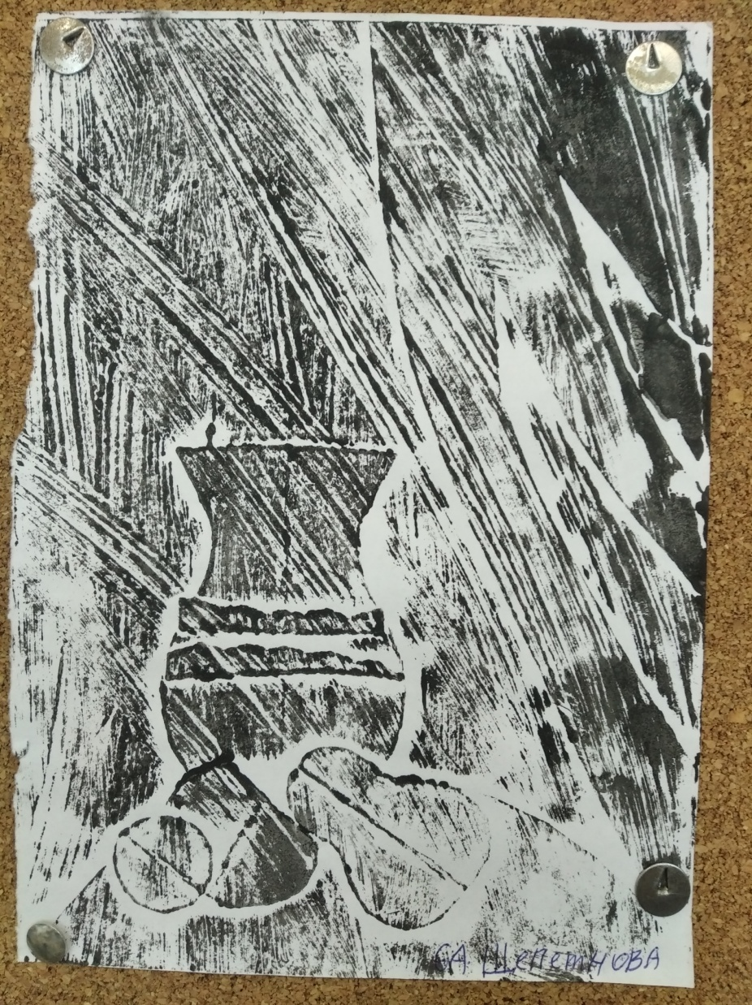
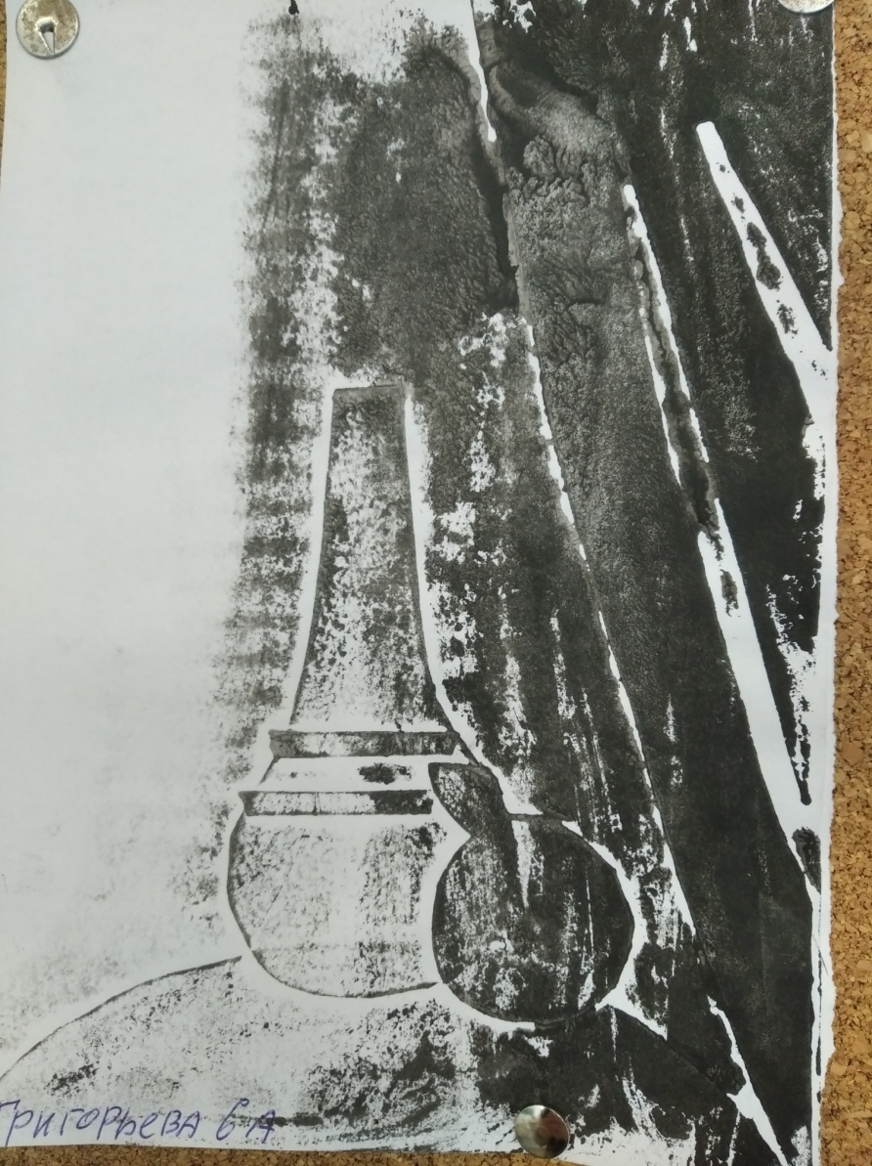
Галерея детских работ

Slide 17
Естественно, обсуждается вопрос композиции – как лучше расположить лист и объекты на нем. Что выше, что ниже и почему, какой предмет станет загораживать, а какие спрячутся. Все это неотъемлемая часть процесса работы над гравюрой.

Slide 18
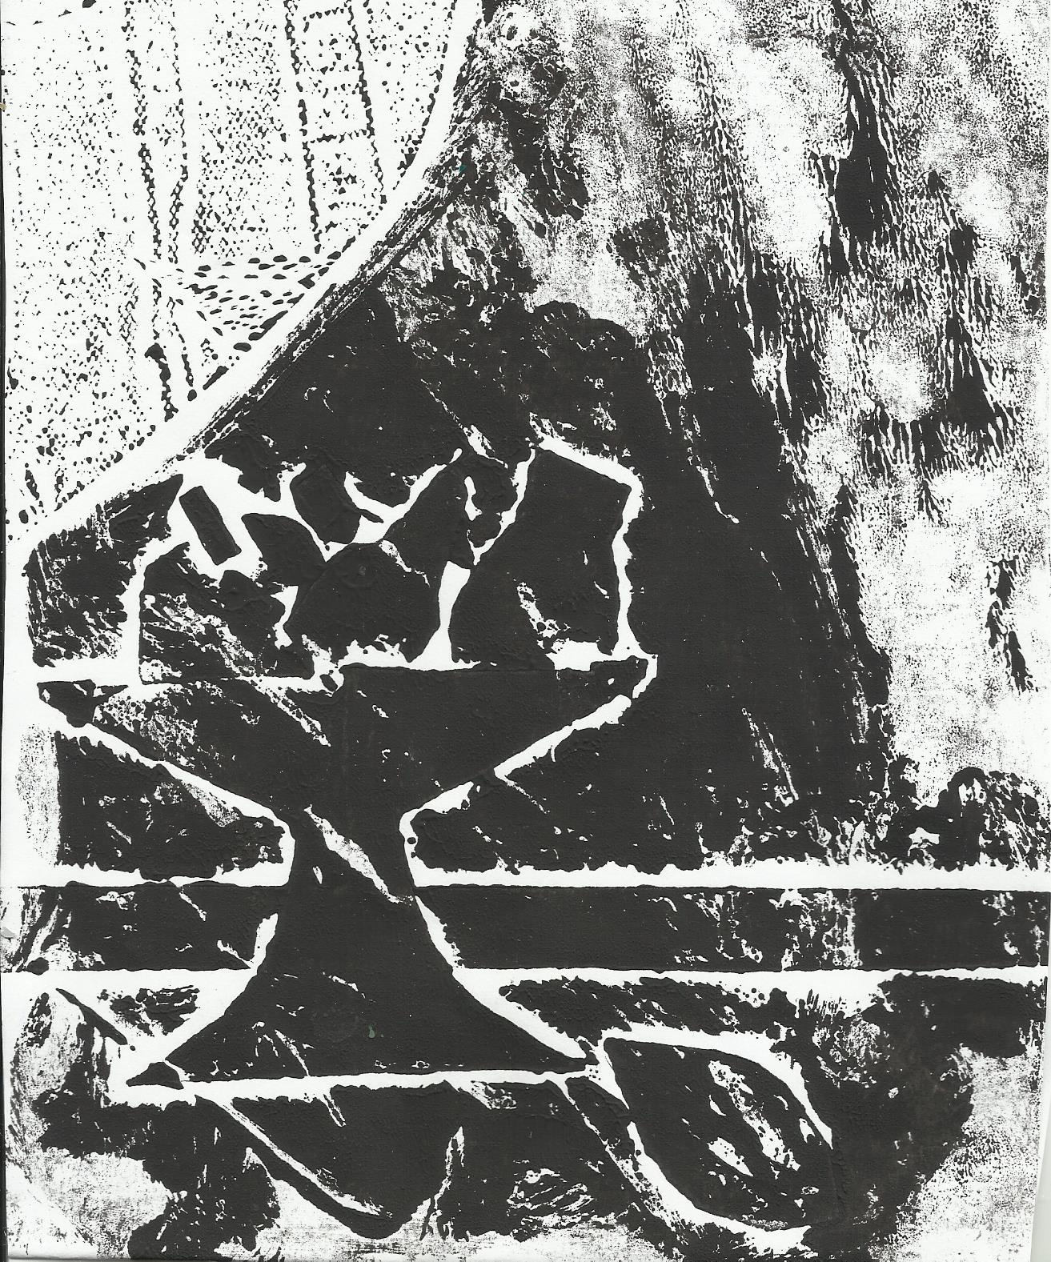
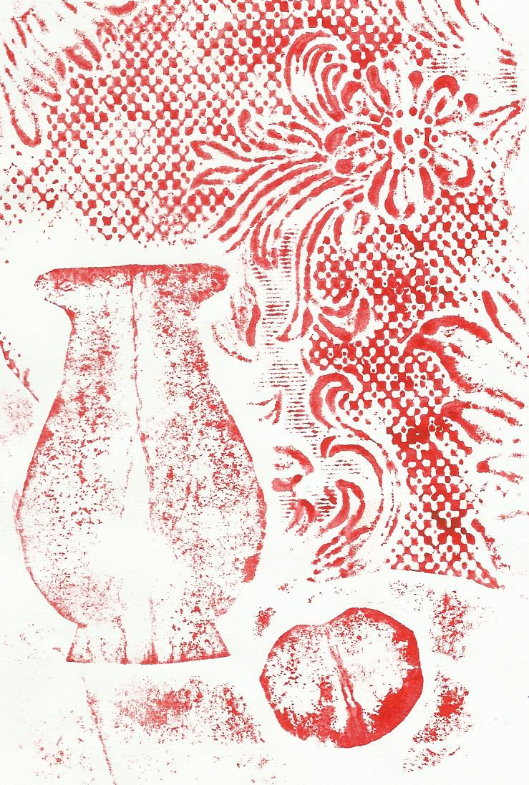
Труцков Дима

Slide 19
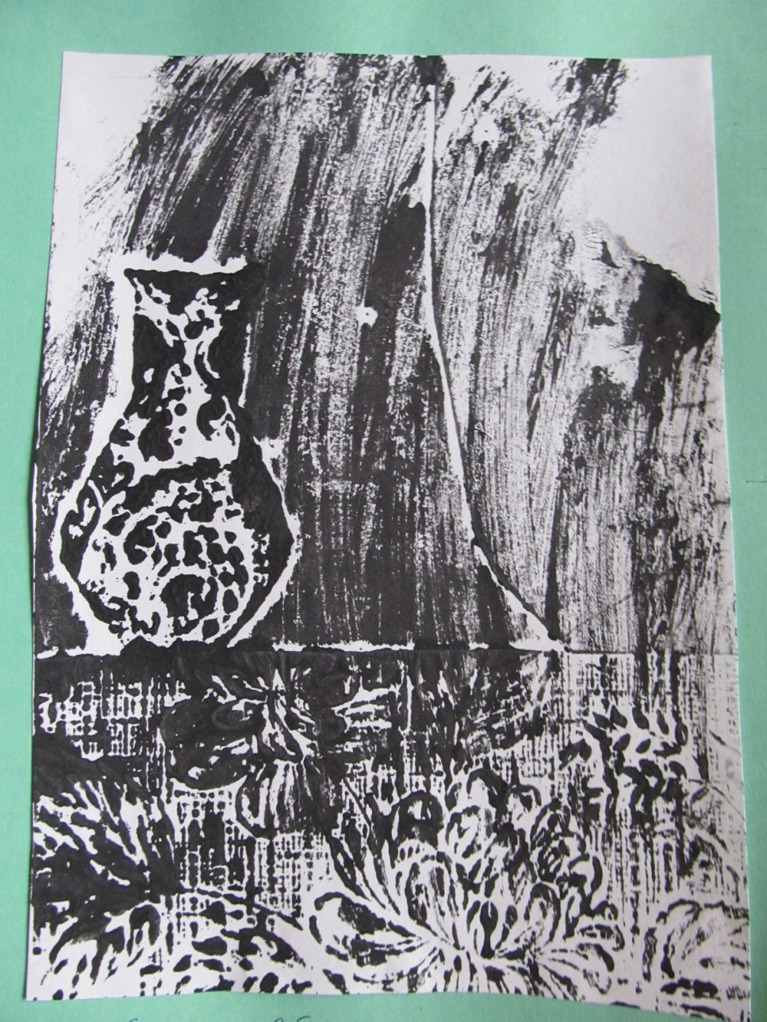
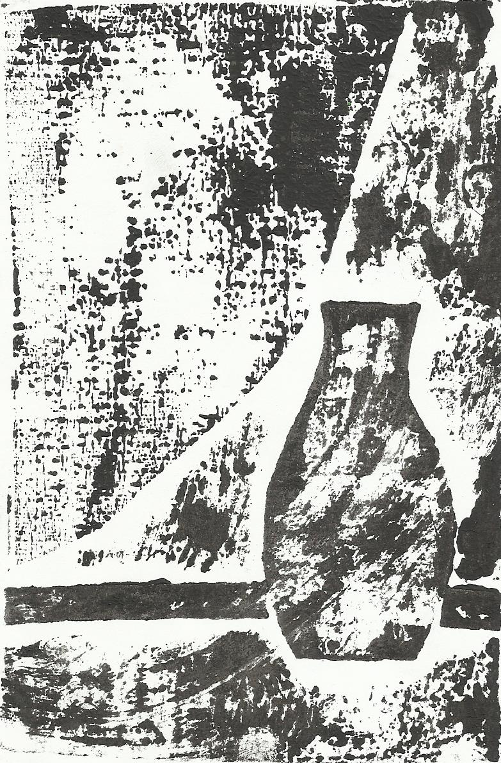

Slide 20
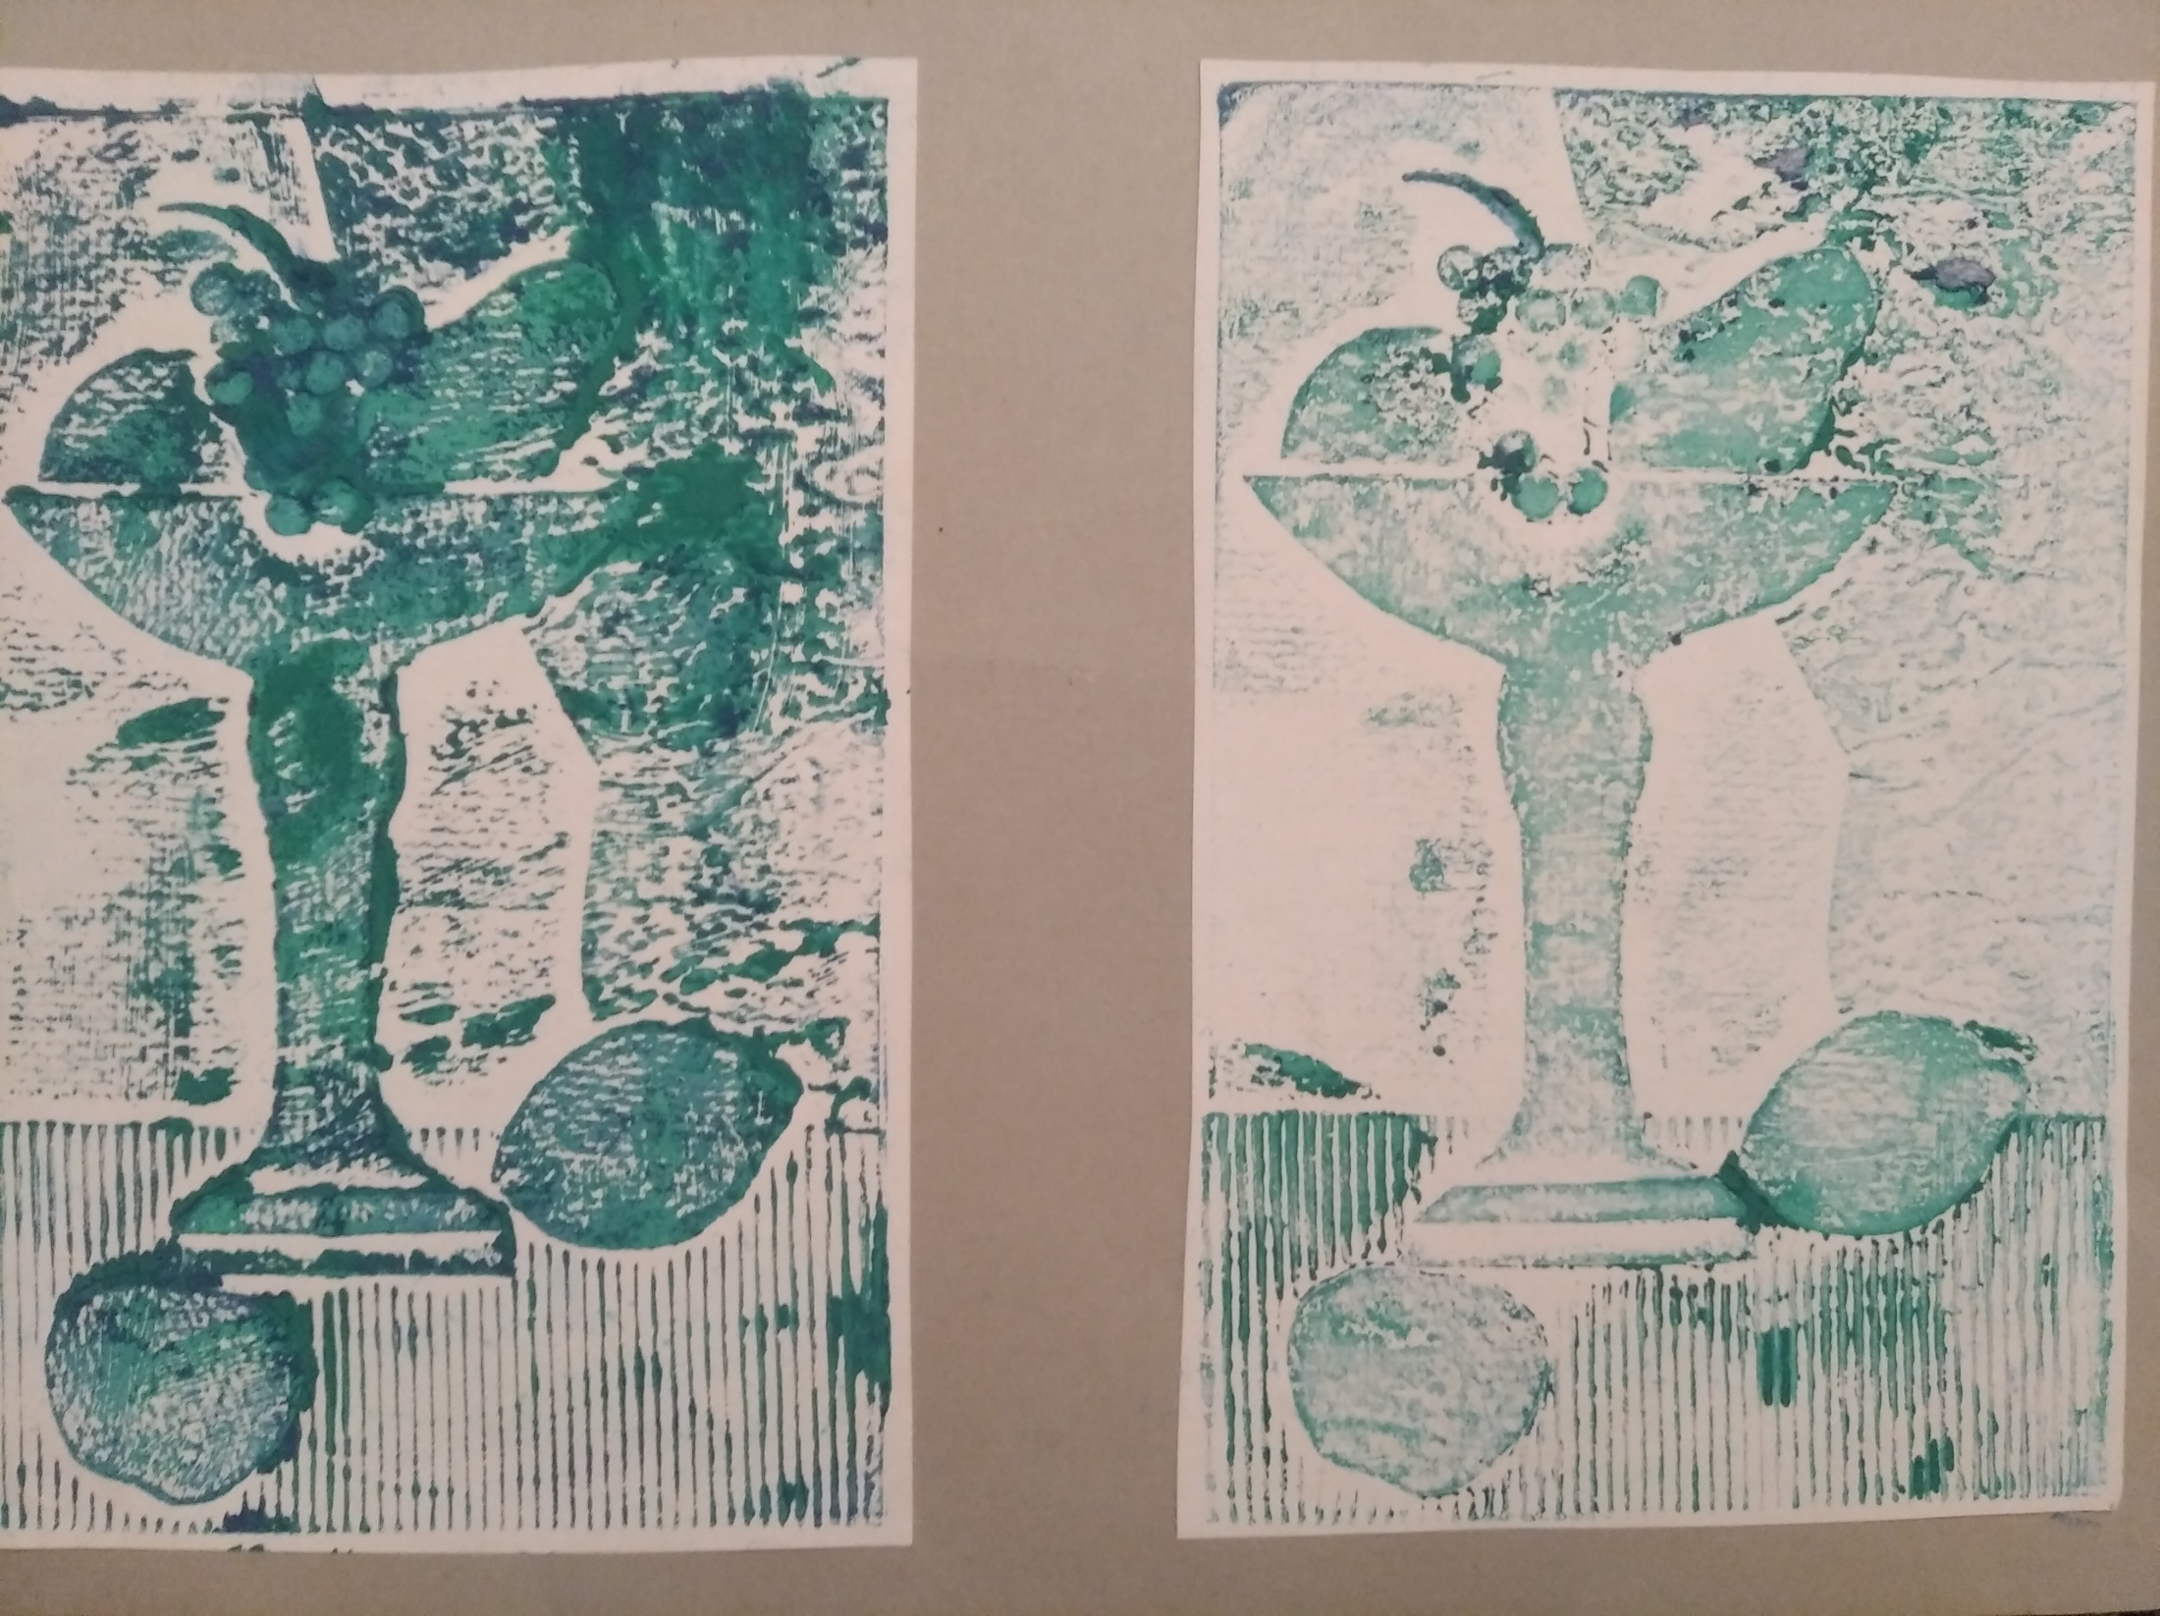

Slide 21
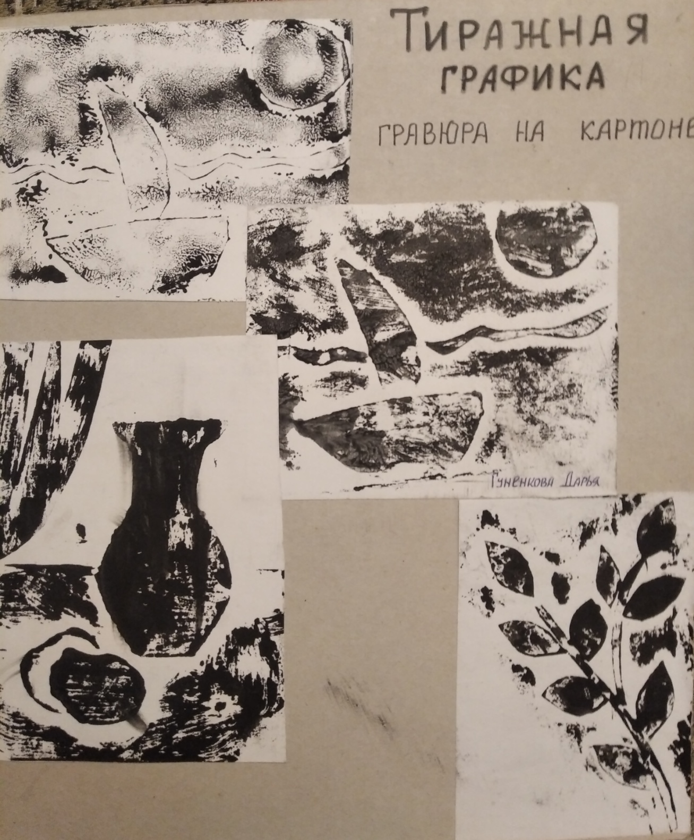

Slide 22

Удивление, радость, интерес на лицах детей – залог того, что они с удовольствием придут к вам получать новые знания, изучать, думать, творить, расти и развиваться.

